Slide 1
第三章：流体的热力学性质:
焓和熵

Slide 2
能量函数的物理意义和相互关系
（一） 纯流体的热力学关系
G
TS
A
pV
U
H

Slide 3
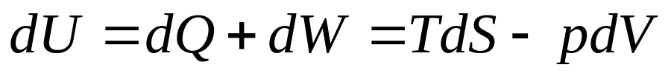
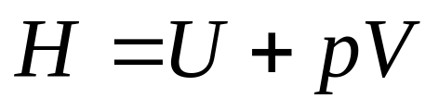
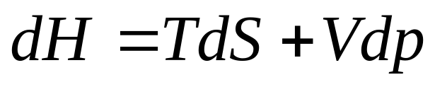
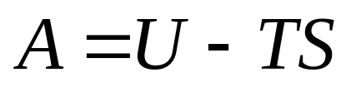
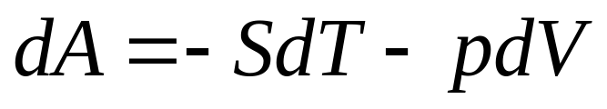
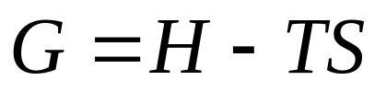
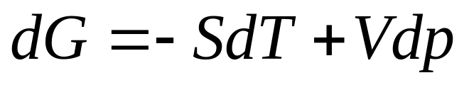
热力学基本关系
由热力学第一和第二定律可得：
定义三个函数，并得到：

Slide 4

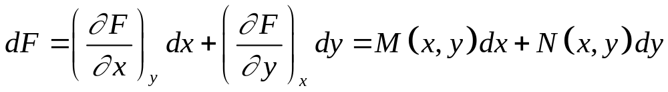
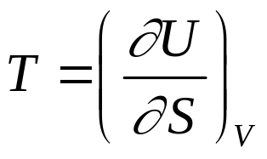

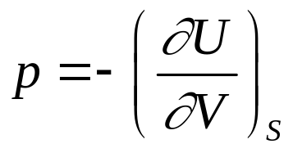
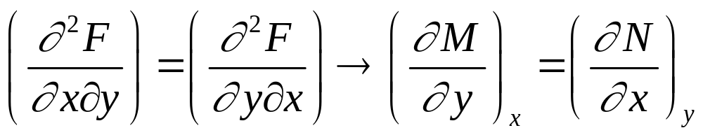
状态函数与全微分

Slide 5
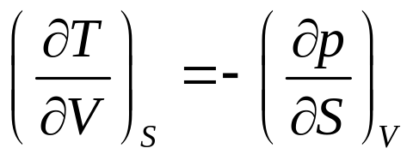
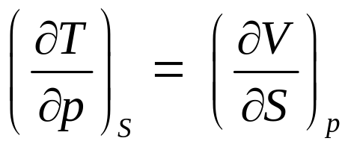
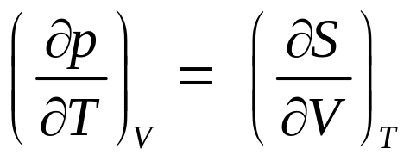

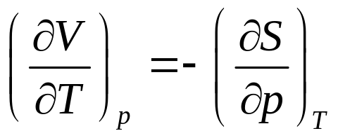
Maxwell关系
上述四个关系式主要用于各种变量代换

Slide 6
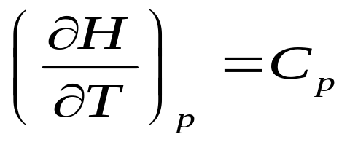
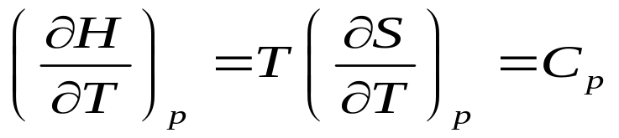
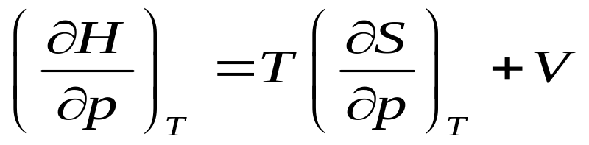
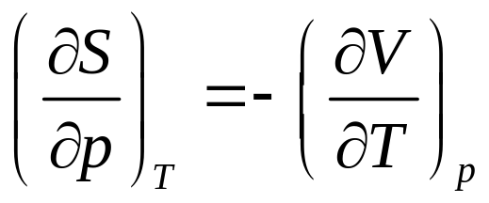
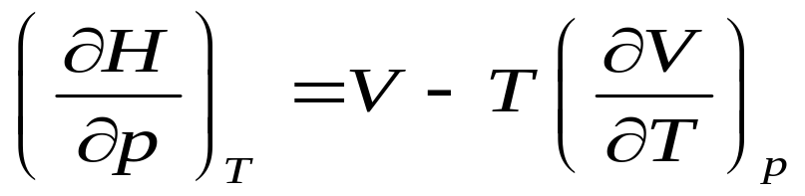
（二） 焓和熵表示为T、P的函数
根据定义：
在等压下
在等
温下
由Maxwell关系式：

Slide 7
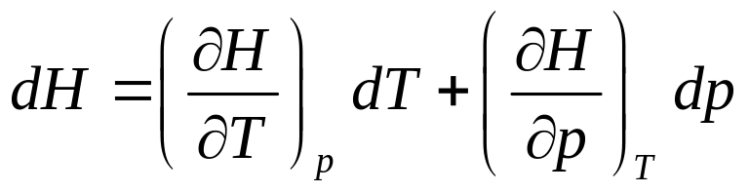
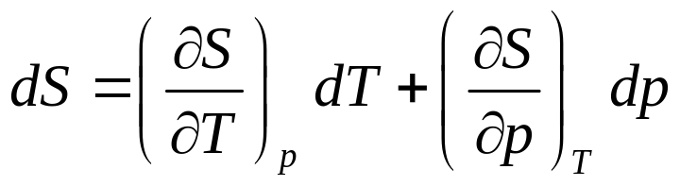
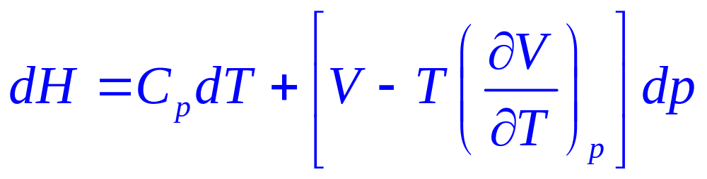
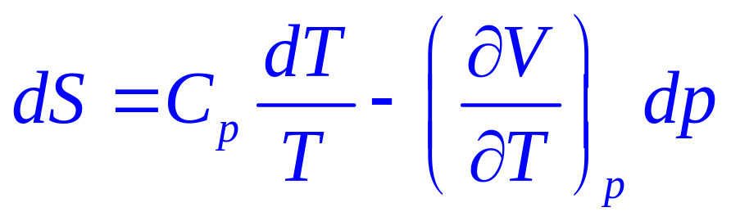
H=H(p,T), S=S(p,T)
最终得到：

Slide 8
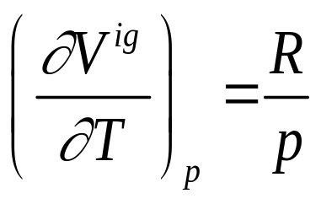
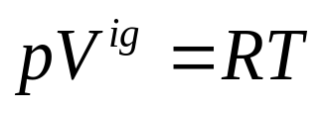
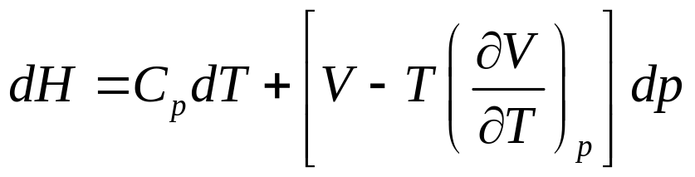
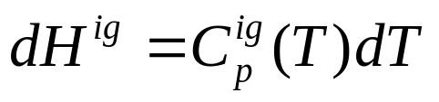
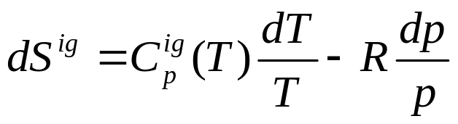
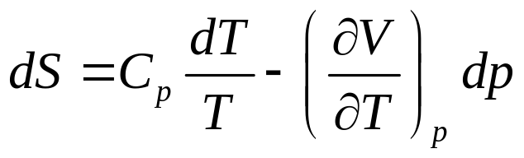
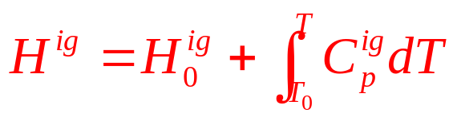
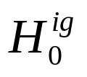
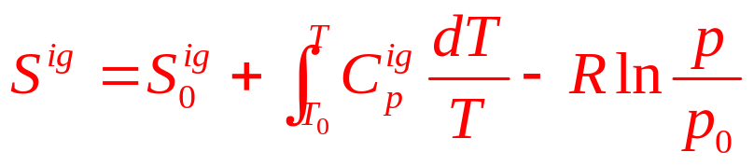

理想气体焓变与熵变的基本关系
理想气体状态方程
积分：
从T₀，p₀ T，p
参考态：

Slide 9
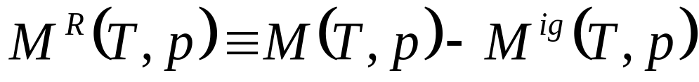
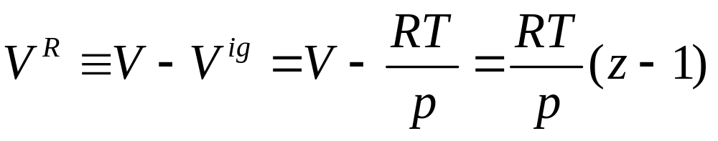
（三）剩余性质
真实气体与理想气体的热力学性质偏差
M代表任一摩尔热力学性质，如V、U、H、S及G。
M及M^{ig}则分别表示真实流体及理想气体的性质。它们的定义温度及压力条件完全相同
例如

Slide 10
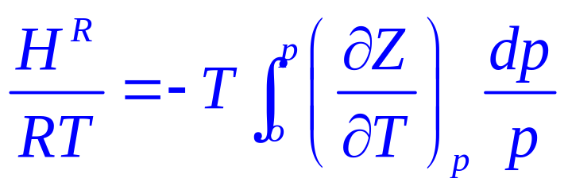
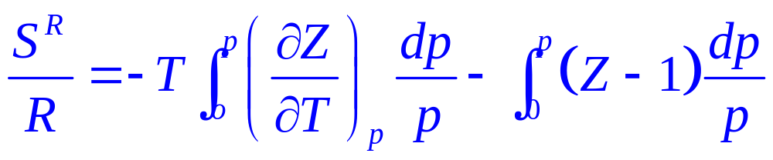
(等温情况下)
(等温情况下)
借助pVT数据或适当的状态方程，可以求取H^{R}及S^{R}，以及其它的剩余性质。

Slide 11


例 3/3-1：
已知异丁烷的压缩因子（Z值）数据列于表3/3-1。试利用此数据求取饱和异丁烷蒸汽在360K时的剩余焓与剩余熵。
表3/3-2
P/bar
0
(1.780)
(2.590)
0.10
1.700
2.470
0.50
1.514
2.186
2
1.293
1.759
4
1.290
1.591
6
1.395
1.544
8
1.560
1.552
10
1.777
1.592
12
2.073
1.658
14
2.432
1.750
15.41
(2.720)
(1.835)

Slide 12
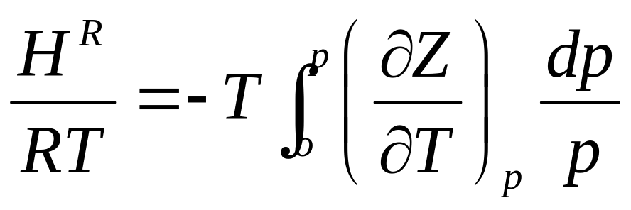
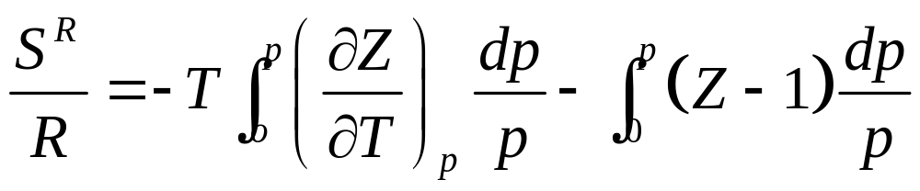
解：

Slide 13
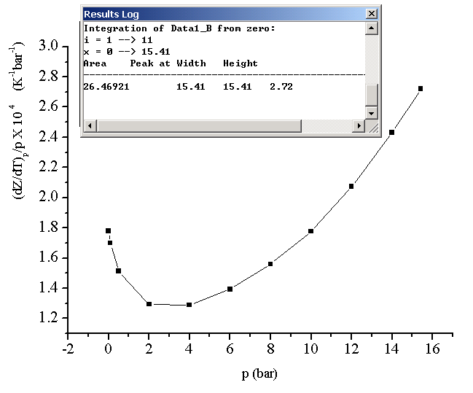
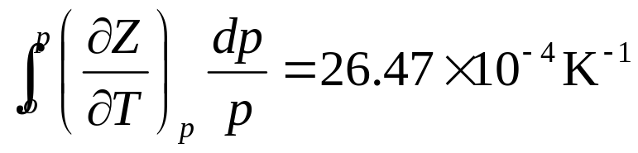
Origin®
Or
Matlab®
Gnuplot
(OpenSource)

Slide 14
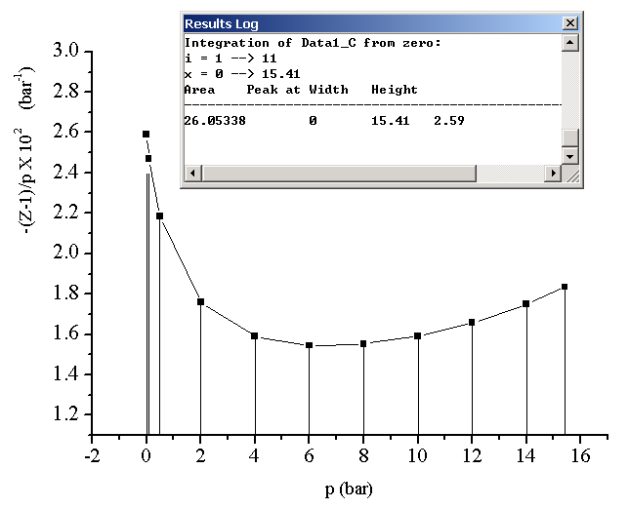
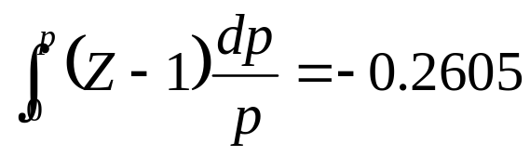

Slide 15
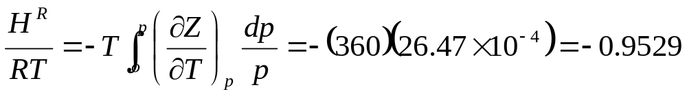
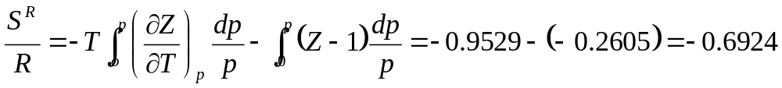

Slide 16
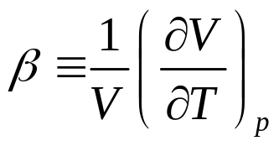
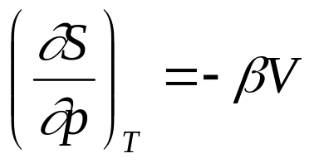
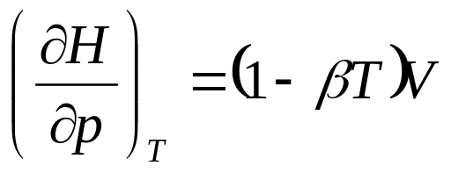
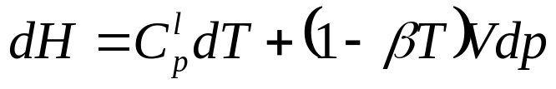
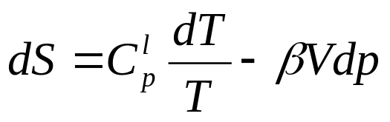
（2）液体焓变与熵变的基本关系
由体积膨胀系数

Slide 17


工程计算：热容、蒸发焓与蒸发熵
热容

Slide 18
例：当水的状态由0.1MPa及25℃ 改变为100MPa及50℃ 时，计算其焓变与熵变。水的数据可由下表查得。
t/ ℃ | P/MPa | C_{p}/J mol⁻¹K⁻¹ | V/cm³ mol⁻¹ | β/K⁻¹
25 | 1 | 75.305 | 18.071 | 256×10⁻⁶
25 | 100 | …… | 18.012 | 366×10⁻⁶
50 | 1 | 75.314 | 18.234 | 458×10⁻⁶
50 | 100 | …… | 18.174 | 568×10⁻⁶
①(0.1MPa,25 ℃)
(100MPa,25 ℃)
解：
T
II
I
② (100MPa,50 ℃)
(0.1MPa,50 ℃)
p

Slide 19





当p=0.1MPa时
当t=50 ℃时

Slide 20


对于液体水，压力变化1000倍对焓变和熵变的影响都小于温度变化25 ℃带来的影响。

Slide 21


蒸发焓与蒸发熵
（１）蒸发焓
L. Riedel（1954）提出的关联式，可计算沸点下的摩尔蒸发焓
温度和压力的单位分别为K和atm
G. F. Carruth和R. Kobayashi（1972）基于Pitzer方法，提出任意温度下的摩尔蒸发焓的计算模型
应用条件为0.6<T_{r}<1.0

Slide 22




关联已知与未知的摩尔蒸发焓可以采用下述模型
已知的摩尔蒸发焓是正常沸点下的数据，可以从手册上查取。
（2）蒸发熵
(3/1-2b)
等温、等压下积分：

